Slide 1

Device tree
Giảng Viên: Lưu An Phú

Slide 2
Agenda
Introduction
Device Tree syntax
Use device in driver
Practice

Slide 3
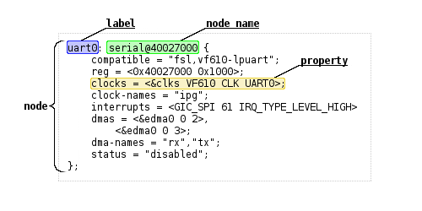
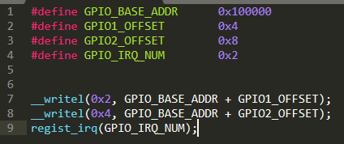

Introduction
Old style of kernel code
New style with device tree

Slide 4
Device tree bắt nguồn từ đâu
Xuất phát từ việc phần cứng ngày càng phức tạp và đa dạng. 1 con SoC có thể chạy trên nhiều board khác nhau ~ phần mô tả về phần cứng có thể sẽ tương tự nhau và cần phải tái sử dụng lại được. Người ta nghĩ ra 1 bộ tiêu chuẩn để mô tả phần cứng -> device tree ra đời.
Device tree được dùng cho cả lập trình MCU và Linux cũng như các hệ điều hành khác.
Nhiều hãng sản xuất SoC hỗ trợ các tool tự động generate device tree theo sơ đồ Schematic.

Slide 5
Device tree building
Các file dtsi
Chứa các thông tin chung của SoC
Các file dts
Chứa thông tin private của board
Linux sử dụng tool tools/dtc để build ra file output có đuôi .dtb. File này sẽ được Linux đọc lên trong quá trình boot để lấy ra các thông số của hardware.
Về mặt nguyên tắc thì đối với kiến trúc ARM, toàn bộ thông tin phần cứng phải được mô tả bằng device tree. Nếu 1 phần cứng tồn tại nhưng không có mô tả trong device tree thì hệ thông sẽ coi nó không tồn tại.
Notes:
Các file dtsi
Chứa các thông tin chung của SoC
Các file dts
Chứa thông tin private của board
Các file dtb
Được compile từ file dts và dtsi
make ARCH=arm CROSS_COMPILE=arm-linux-gnueabihf- make dtbs
Có thể dịch ngược file dtsi từ file dtb
dtc -I dtb -O dtsarch/arm/boot/dts imx6dl-sabrelite.dtb >path/to/my_devicetree.dts

Slide 6
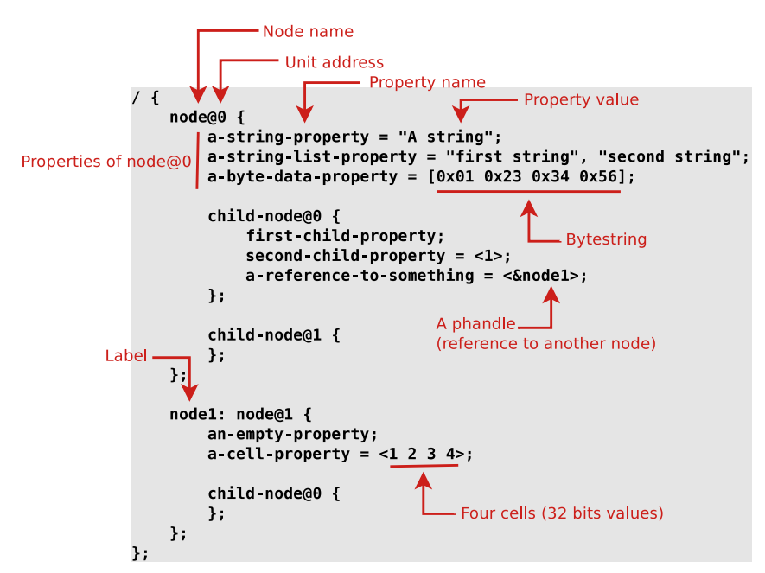
Device Tree Basic syntax
Device node
Label
Quy ước đặt tên
Quy ước đặt giá trị
Số nguyên 32 bit và mảng
Tài liệu mô tả về tiêu chuẩn cú pháp của device tree.
Notes:
Device node
Label
Quy ước đặt tên
Quy ước đặt giá trị
string-property = "a string";
const char *my_string = NULL; of_property_read_string(pdev->dev.of_node, "string-property", &my_string);
Số nguyên 32 bit và mảng
one-int-property = <197>;
int of_property_read_u32(const struct device_node *np, "one-int-property", u32 index, u32 *out_value)
int-list-property = <1350000 0x54dae47 1250000 1200000>;
int of_property_read_u32_array(const struct device_node *np, "int-list-property", u32 *out_values, size_tsz);

Slide 7
Khám phá device tree của BBB
Danh sách các file include
Giải thích node watchdog và compatible trong driver
Giải thích cách get thông tin của những trường phổ biến
Reg
Interrupt
Clock
Cách get thông tin của 1 custom property

Slide 8
Khám phá device tree của BBB
Cách gộp thông tin của 2 node làm một. Thông tin có thể bị ghi đè lẫn nhau.
Ví dụ như node watchdog, trường status có thể nằm ở một chỗ khác.

Slide 9
Device tree binding
Trong tài liệu tiêu chuẩn của device tree chỉ mô tả về cách viết của từng loại thông tin. Ví dụ như thông tin của bộ nhớ sẽ viết ntn, thông tin về ngắt sẽ viết như thế nào. Tuy nhiên việc định nghĩa toàn bộ thông tin của 1 module như watchdog, spi… sẽ phải mô tả như thế nào, gồm những trường thông tin gì thì chưa có.
Linux đưa ra bộ tiêu chuẩn về cách mô tả toàn bộ thông tin của 1 module sẽ phải chứa những thông tin gì -> đây chính là khái niệm device tree binding.

Slide 10
Device tree binding
Toàn bộ các thông tin về việc mô tả 1 module ra sao sẽ có document trong folder /Documents/devicetree/binding của Linux.
Khi có 1 module mới thì nhà phát triển phải thêm phần mô tả device tree binding cho module đó vào folder trên.

Slide 11
Đăng ký và sử dụng device node
Đa số sử dụng kiểu of match table
Driver đăng ký bảng of match table có chứa các chuỗi compatible
Device node có trường competible
Nếu 2 chuỗi compatible trùng nhau thì hàm probe của driver được gọi và truyền vào con trỏ chứa device node

Slide 12
Các template information của device tree
Các cú pháp chuẩn
Device tree specification.
Kiểu dữ liệu do driver tự định nghĩa.
Các cú pháp tự định nghĩa
Hỗ trợ define các trường dữ liệu theo kiểu số nguyên, mảng số nguyên hoặc string.
Driver phải tự passer dữ liệu.

Slide 13
Các cú pháp chuẩn
Định địa chỉ bus
Định nghĩa ngắt
Device tree specification.
/include/linux/of.h
Documentation/devicetree/bindings
Notes:
Định địa chỉ bus
#address-cells = <2>;
#size-cells = <2>;
reg = <0x0 0x40055000 0x0 0x1000>;
Định nghĩa ngắt
interrupt-controller
Consumer
interrupts = <0 42 4>;
https://events.static.linuxfound.org/sites/events/files/slides/petazzoni-device-tree-dummies.pdf
/include/linux/of.h

Slide 14
Các cú pháp tự định nghĩa
Được get ra bởi các hàm parser array, value
one-int-property = <197>; int-list-property = <1350000 0x54dae47 1250000 1200000>;
int of_property_read_u32_array(const struct device_node *np, const char *propname, u32 *out_values, size_tsz);
Driver phải tự xử lý thông tin từ dữ liệu thô

Slide 15
Device tree over lay
Cho phép xem hoặc chỉnh sửa dữ liệu trong device tree khi board đang hoạt động.
Đọc thông tin trong device tree:
sudo apt-get install device-tree-compiler
dtc -I fs -O dts /sys/firmware/devicetree/base
Chỉnh sửa data trong device tree trong lúc run time.
Device tree overlay

Slide 16
Kết hợp giữa device tree và code C để define phần cứng
1 driver điều khiển nhiều device gần giống nhau về hardware nhưng có chức năng khác nhau. Ví dụ như:
2 đèn led có tần số nhấp nháy khác nhau.
Port Ethernet support các mode 10M, 100M, 1G.

Slide 17
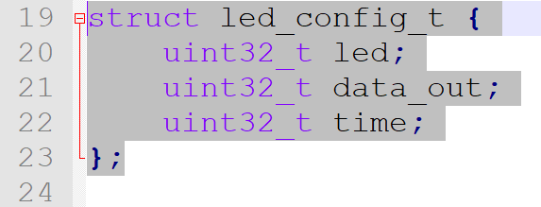
Kết hợp giữa device tree và code C để define phần cứng
Define struct chứa các thông số config phần cứng.

Slide 18
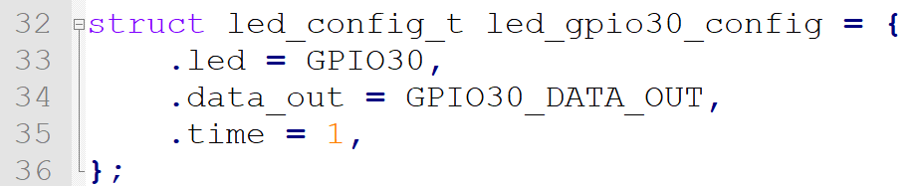
Kết hợp giữa device tree và code C để define phần cứng
Gán các thông số cho struct config phần cứng.

Slide 19
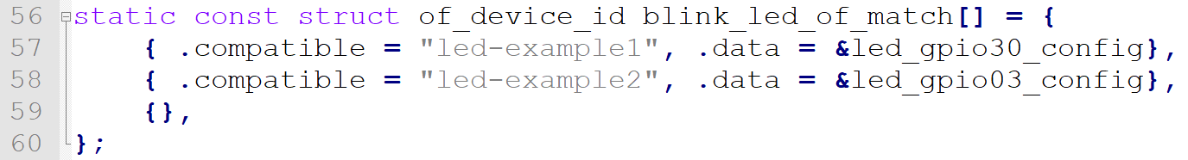
Kết hợp giữa device tree và code C để define phần cứng
Đính kèm struct chứa config của phần cứng vào node device tree.
Lấy ra config đã đính kèm trong device tree.

Slide 20
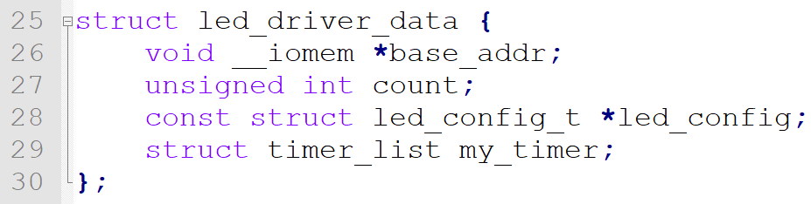
Kết hợp giữa device tree và code C để define phần cứng
Define struct chứa các dữ liệu đặc trưng cho kernel (driver data).

Slide 21
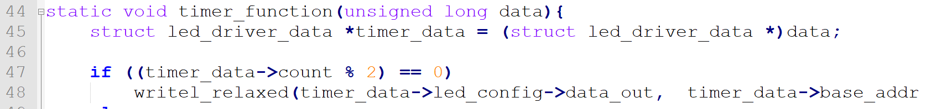
Kết hợp giữa device tree và code C để define phần cứng
Đính kèm driver data cho timer function.

Slide 22
Booting flow
Boot loader load kernel image and dtb file
Initialize hardware data base
Call probe function of all drives
setup_arch(&command_line) -> setup_machine_fdt(__atags_pointer) -> unflatten_device_tree().

Slide 23
Reference
https://kipalog.com/posts/Device-Tree-trong-Linux
https://events.static.linuxfound.org/sites/events/files/slides/petazzoni-device-tree-dummies.pdf

Slide 24
Thank you

